Slide 1
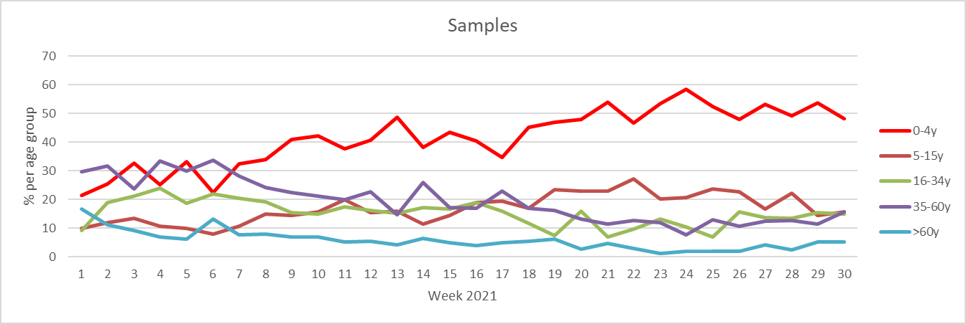
KW30: 114 Einsendungen (+17)
28 Arztpraxen (+14)
2020/21 Sentinel bis KW29: 5887
2019/20 Sentinel
gesamt: 4637
80% positive Virusnachweise (+3%)
keine Influenzavirusnachweise, kein SARS-CoV-2,
kein HMPV
Rekrutierung neuer Sentinelpraxen
Aktive Betreuung
Kurier
SARS-CoV-2 Diagnostik

Slide 2
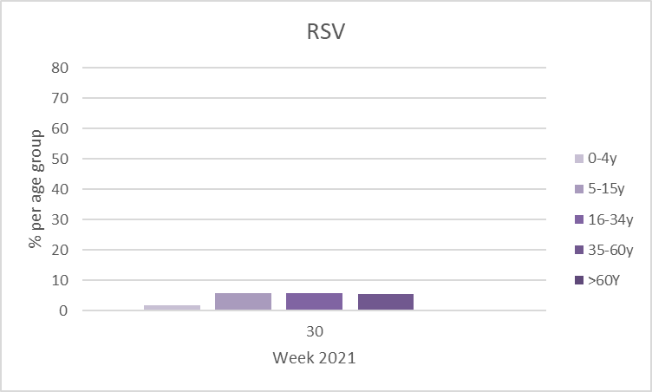
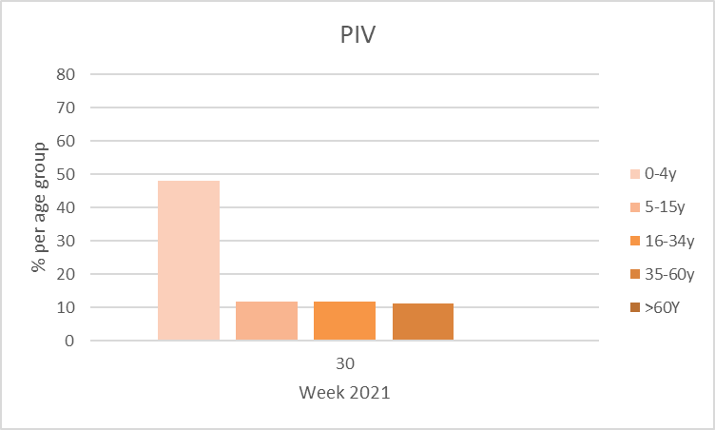
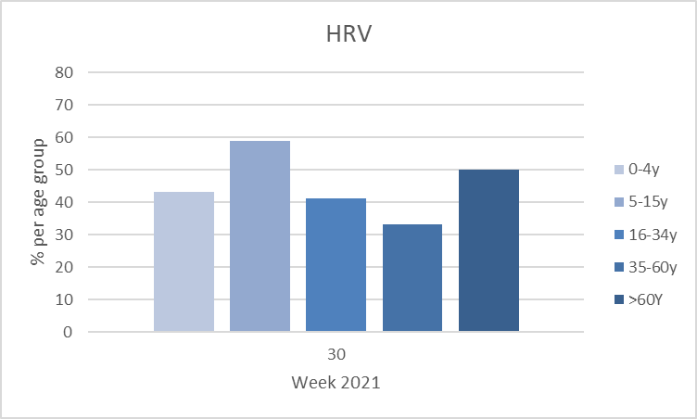
Partieller Lockdown
Lockdown
Ostern
alle PIV-3

Slide 3
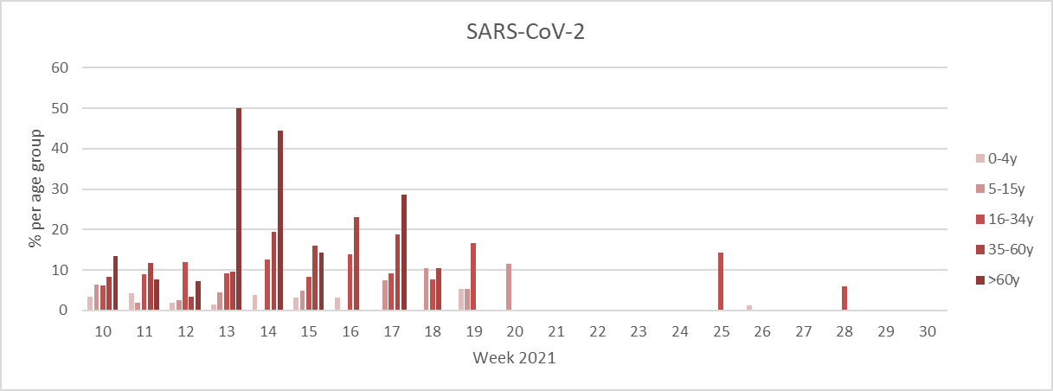
Delta
Delta
Alpha

Slide 4
